Slide 1
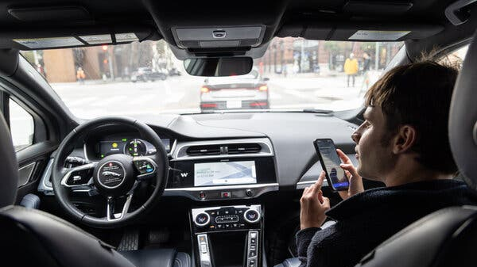
Detekcija vozila
Aleksa Vukadinović 103/2022
Maša Lazić 97/2022

Slide 2
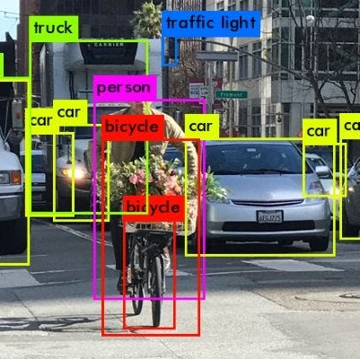
Uvod
Cilj projekta: odrediti da li slika sadrži vozilo.
Primene su beskrajne, od kamera i senzora do dronova i autonomnih vozila
Akutelna tema

Slide 3
Skup podataka i pretprocesiranje
CIFAR-10: 60.000 slika, 32×32 RGB, 10 klasa (50k trening / 10k test)
Binarno mapiranje: vozilo = avion, automobil, brod, kamion (4 klase) vs nije vozilo = ptica, mačka, jelen, pas, žaba, konj (6 klasa)
Podela train skupa: 90% trening / 10% validacija
Crop & Flip
Normalizacija

Slide 4
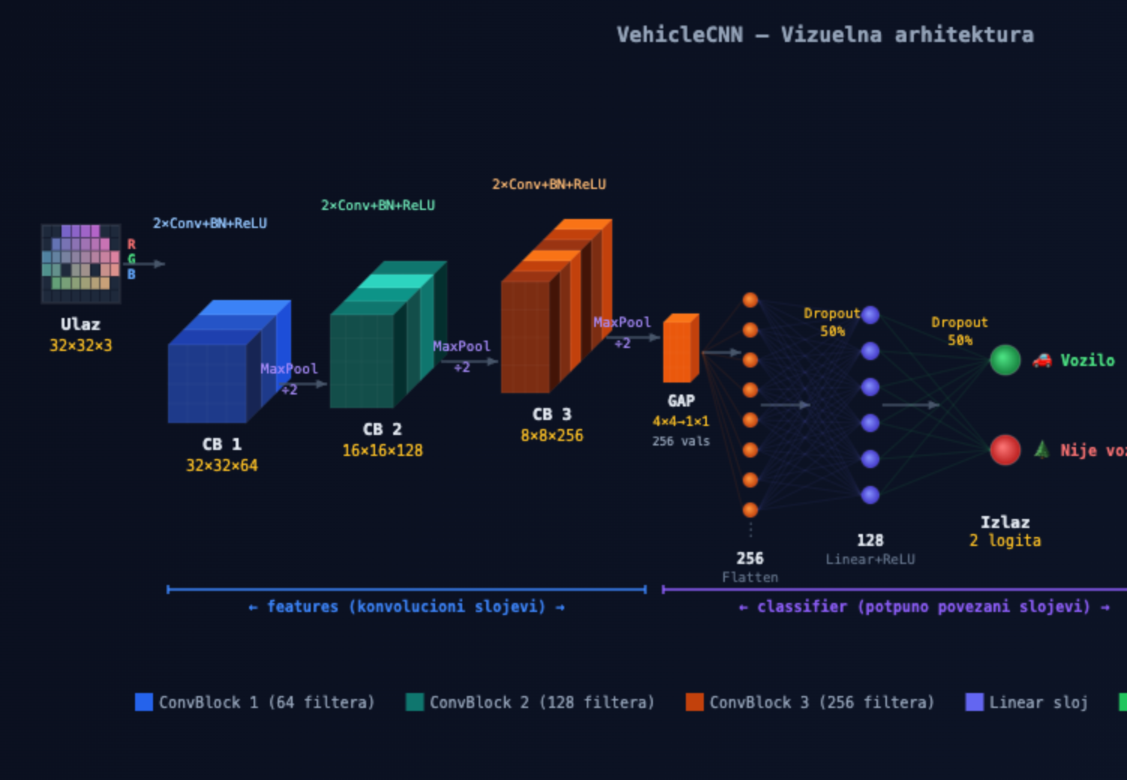
Arhitektura mreže

Slide 5
Treniranje
Optimizer i gubitak
Optimizer: AdamW (lr = 0.001, weight_decay = 1e-4)
Loss funkcija: CrossEntropyLoss
Scheduler: CosineAnnealingLR (T_max = 20 epoha)
Hiperparametri
Batch size: 128 | Epohe: 20 | Seed: 42
Augmentacija: RandomCrop(32, padding=4) + RandomHorizontalFlip

Slide 6
Treniranje
Validacioni skup: 10% trening podataka (5 000 slika)
Čuvanje modela
Checkpoint se čuva svaki put kad val_acc pobije dosadašnji maksimum
Finalna evaluacija: best model učitan na test skupu (10 000 slika)

Slide 7
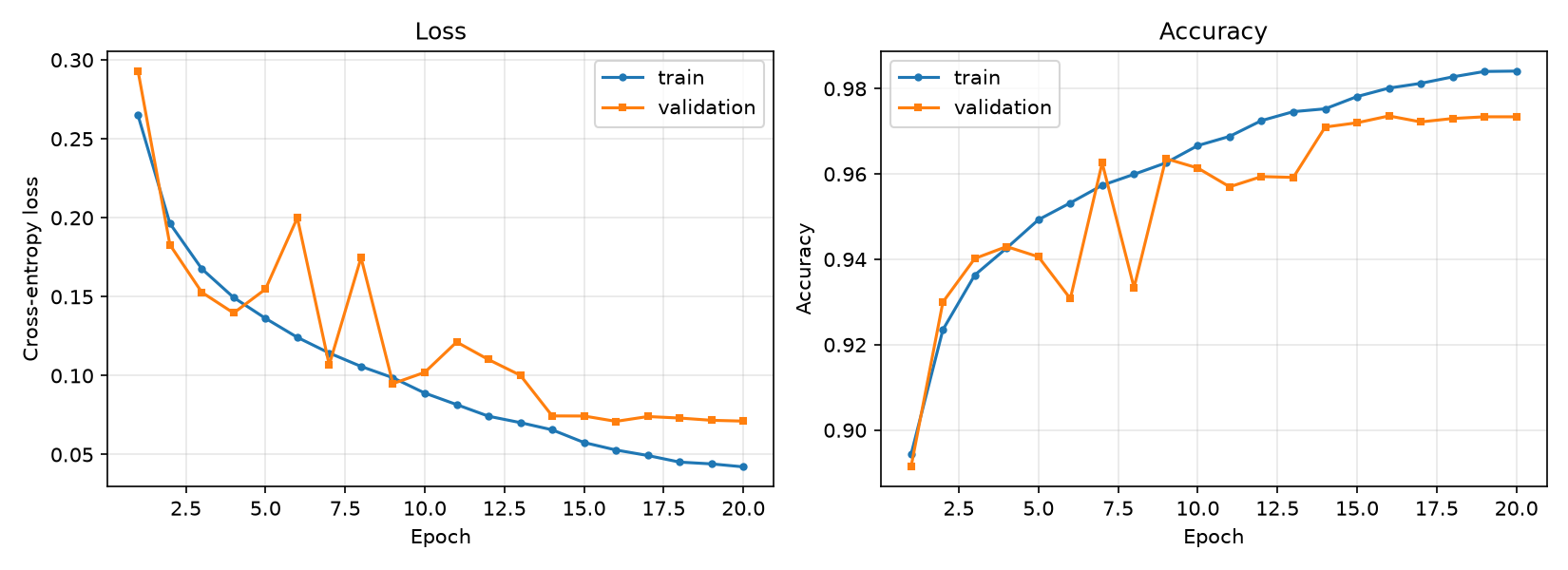
Krive učenja

Slide 8
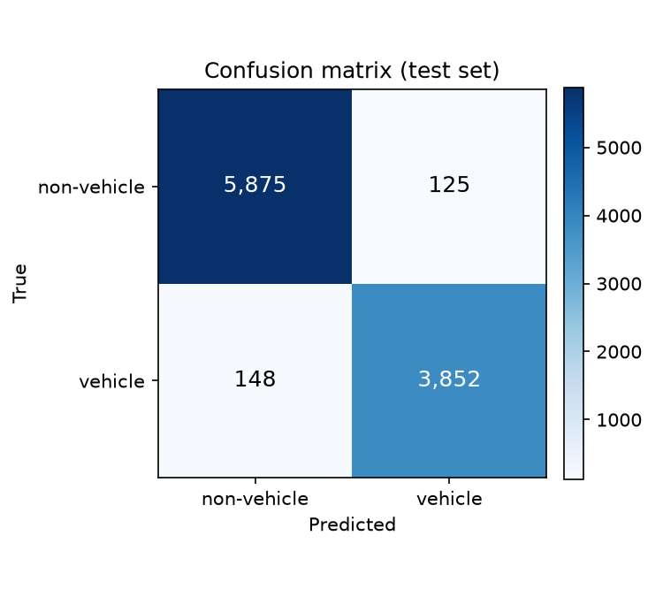
Evaluacija na test skupu
97.27%
Tačnost
96.86%
Preciznost
96.30%
Odziv
96.58%
F1 skor
99.65%
ROC-AUC

Slide 9
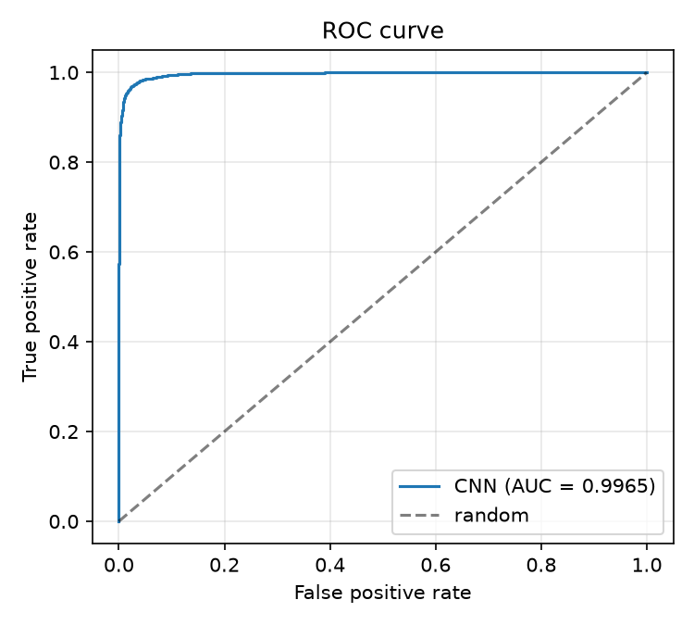
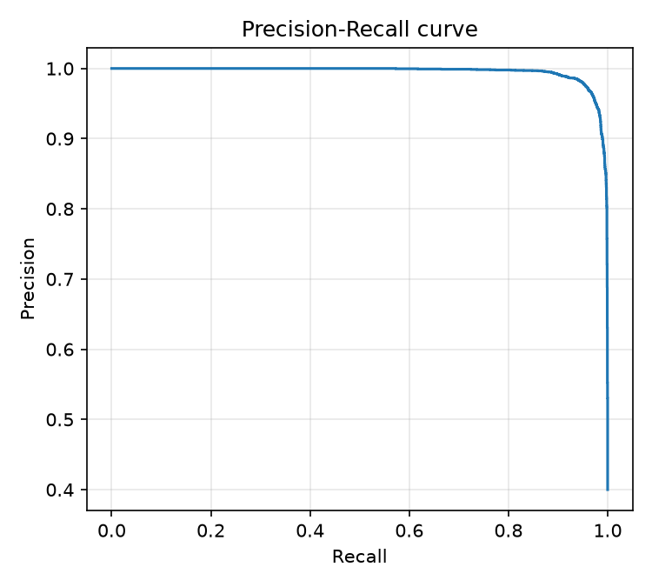
Analiza rezultata

Slide 10
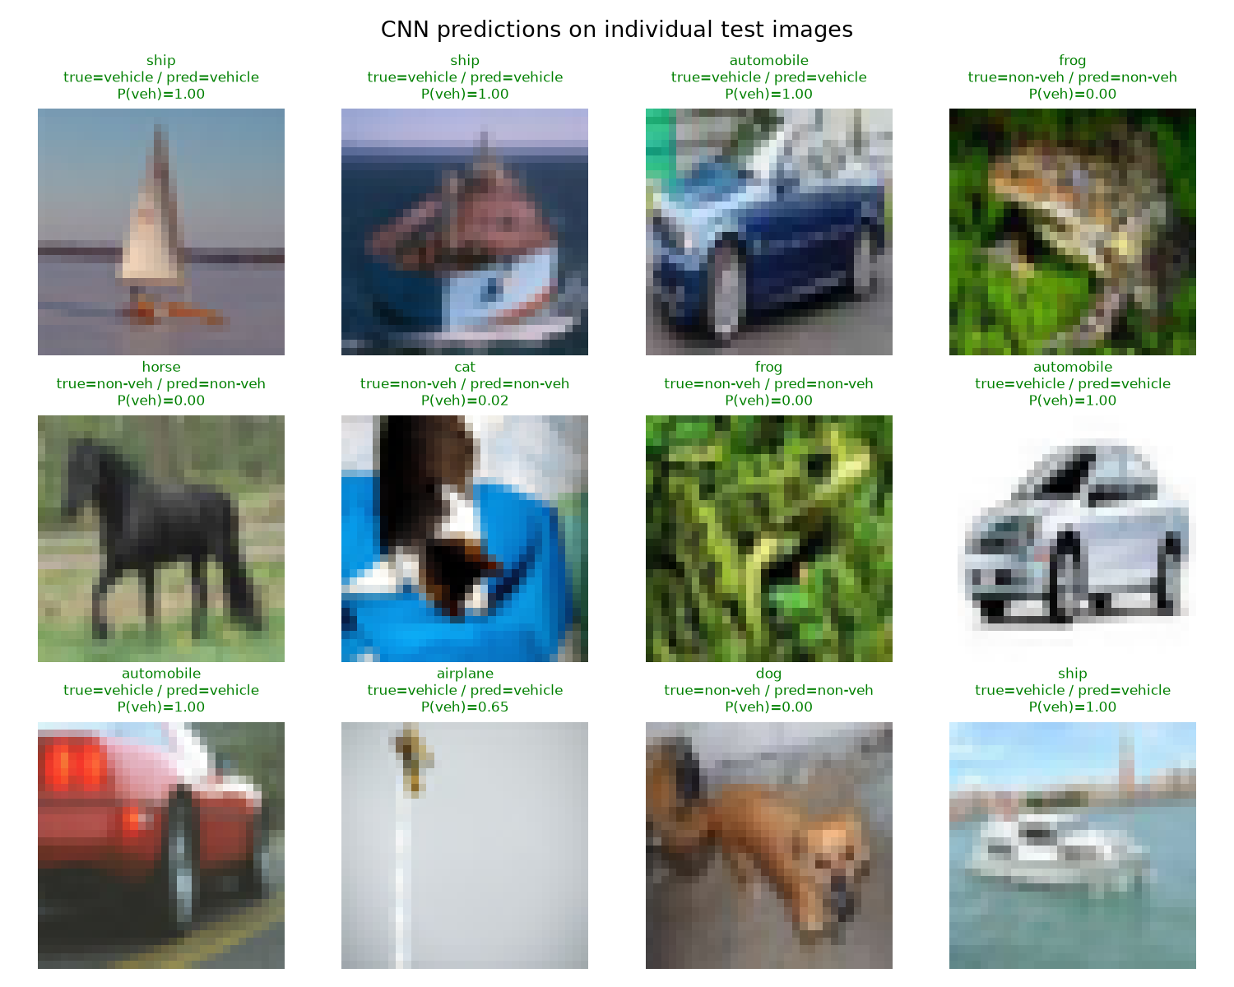
Primeri predikcija modela

Slide 11
Poređenje sa baseline modelima
Model
Tačnost
F1
ROC-AUC
Params
VehicleCNN
97.27%
96.58%
99.65%
1 180 354
MLP (bez conv)
88.04%
84.97%
94.34%
—
Logistička regresija
81.56%
76.08%
87.90%
—

